Slide 1




Il progetto
YfEj 6.0
1/02/2019 – 31/01/2021
Ufficio di coordinamento EURES – Italia
Germana Monaldi

Slide 2



Il progetto
Your first EURES job è un progetto finanziato dalla Commissione europea,
Programma per l’occupazione e l’innovazione sociale (EaSI)
Offre
Servizi gratuiti e benefici finanziari
ai giovani in cerca di lavoro e ai datori di lavoro
PER SOSTENERE
la mobilità professionale in Europa, superare le barriere linguistiche e culturali, colmare la carenza di competenze in alcuni settori!
NB:
la dimensione geografica del progetto riguarda gli Stati membri dell'UE,
Islanda e Norvegia !
Contribuendo alla costruzione di una società europea

Slide 3

Chi siamo: un Consorzio internazionale
Lead Applicant
UCN EURES – Italia
(ANPAL)
Una rete umana, multilingue e gratuita di consulenti che offrono informazioni, assistenza e servizi di reclutamento
dal 2015!
12
Co-applicant
(FGB, CMRC, Eurodesk Italy, Università La Sapienza University, RO, HR, BG, GR, NL, PT,
ES, CY
14
Partner associati (FI, PL, PL, IT)

Slide 4




Il valore aggiunto …
Informazioni
Giovani
Orientamento e servizi su misura
Benefici finanziari
Datori di lavoro

Slide 5







Qualsiasi settore
Salute
Trasporto, Conservazione e Logistica
Tecnologie per l’ informazione
e la comunicazione
Attività scientifiche e tecniche
Turismo e settori associati
Assistenza ai clienti

Slide 6
Chi può partecipare?
Giovani
Datori di lavoro
18-35 anni
Cittadini e residenti in un paese UE + Norvegia e Islanda
Interessati a trasferirsi in un altro paese per lavoro, apprendistato o tirocinio
Piccole, medie e grandi aziende, profit e no-profit, con sede legale in uno dei paesi UE + Norvegia e Islanda, disponibili ad offrire:
un’esperienza di tirocinio (almeno 3 mesi di durata)
un contratto di lavoro o apprendistato (almeno 6 mesi di durata)

Slide 7
Che tipo di servizi e benefici
finanziari YfEj 6 offre ?

Slide 8
Servizi per datori di lavoro
Ampia banca dati di CV da tutta Europa
Sessioni informative, Career day e giornate di reclutamento
Individuazione dei bisogni e supporto alla definizione delle offerte di lavoro
Supporto per la registrazione al progetto
Matching e pre-selezione dei candidati
Organizzazione di sessioni di colloquio/reclutamento
Supporto alla definizione del programma di integrazione per
i neo-assunti (PMI)

Slide 9



Benefits for Employers
Piccole e medie imprese (fino a 250 lavoratori)
Non dimenticare!
Il/la candidato/a può beneficiare di altro sostegno: rimborso del corso di lingua, del colloquio di lavoro, del trasferimento, un contributo integrativo della indennità di tirocinio e il riconoscimento della qualifica! Sono previsti anche benefici aggiuntivi per I giovani con difficoltà economiche!!
Sostegno finanziario per l'attuazione
programmi di l'integrazione
(di base, un solo modulo tecnico o completo, compreso il supporto amministrativo)
ai giovani candidati assunti
fino a €2.000
per ogni candidato recrutato

Slide 10

Benefici per i candidati
L’integrazione non è mai facile e immediata. Molto spesso la barriera linguistica è un problema – ci ricorda il Coordinatore delle Risorse Umane dell’azienda - e molti giovani europei faticano a
integrarsi all’arrivo. Per noi, tra I benefici resi disponibili da YfEj, è stato di importanza capitale la possibilità per ogni nuovo assunto di seguire un corso di lingua (www.yourfirsteuresjob.eu/storytelling_the_mobility_of_ideas)
Colloquio di lavoro
Fino a 600 euro
Esigenze specifiche
Fino a 500 euro
Contributo complementare per i tirocinanti
Fino a 600 euro/m
Corso di lingua
Fino a 2000 euro
Contributo al trasferimento
Fino a 1400 euro
Riconoscimento delle qualifiche
Fino a 400 euro

Slide 11
Come partecipare al progetto

Slide 12
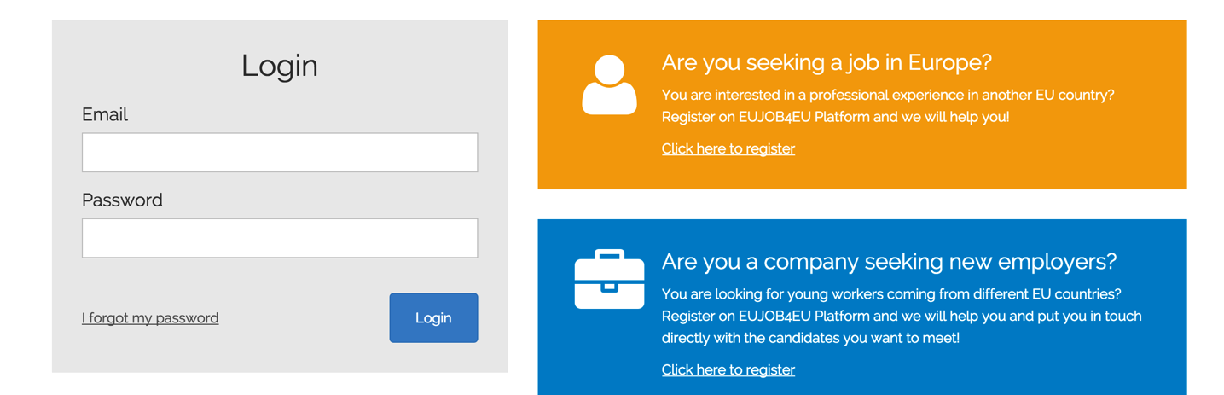
Come partecipare
Registrati su Yourfirsteuresjob.eu
per avere accesso
ai servizi e ai benefici!

Slide 13

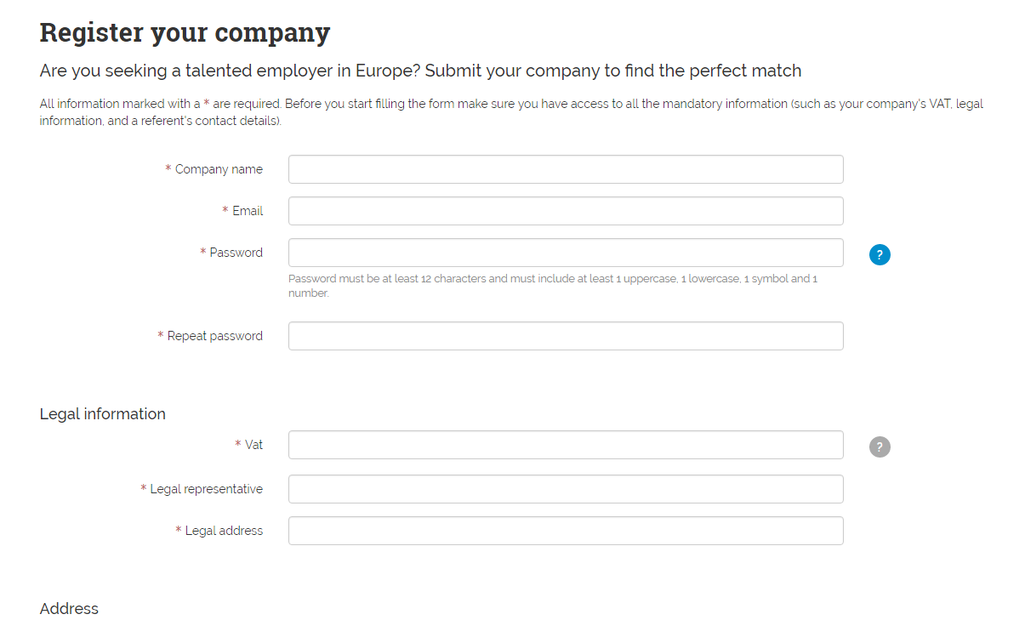

Come partecipare
Segui le istruzioni, è semplice!☺
Processo di registrazione (1/4)

Slide 14
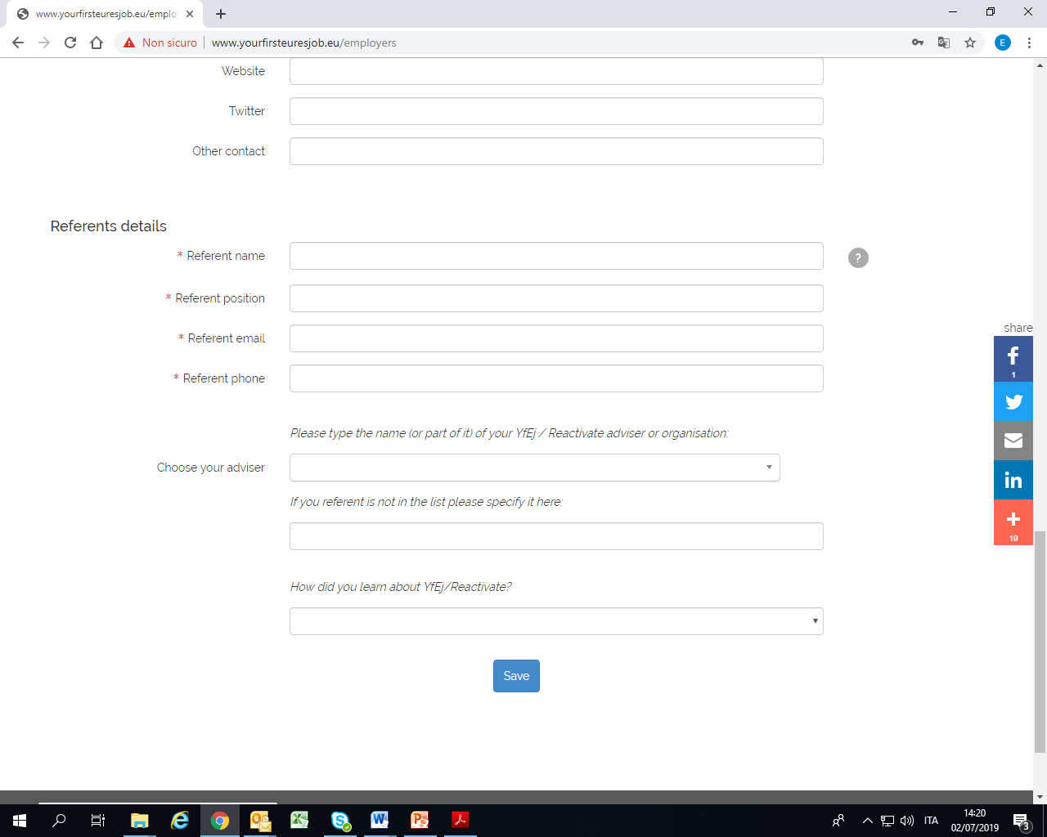

Come partecipare
Processo di registrazione (2/4)
La persona referente sarà contattata dallo staff di YfEj (non ha bisogno di essere il legale rappresentante )
Per favore seleziona il tuo Adviser. Se non sei in contatto con un consulente, sarà lo staff di YfEj ad assegnartelo

Slide 15
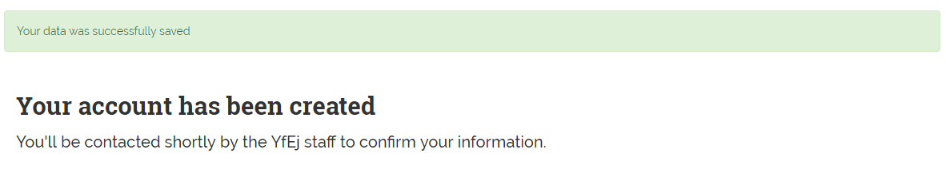
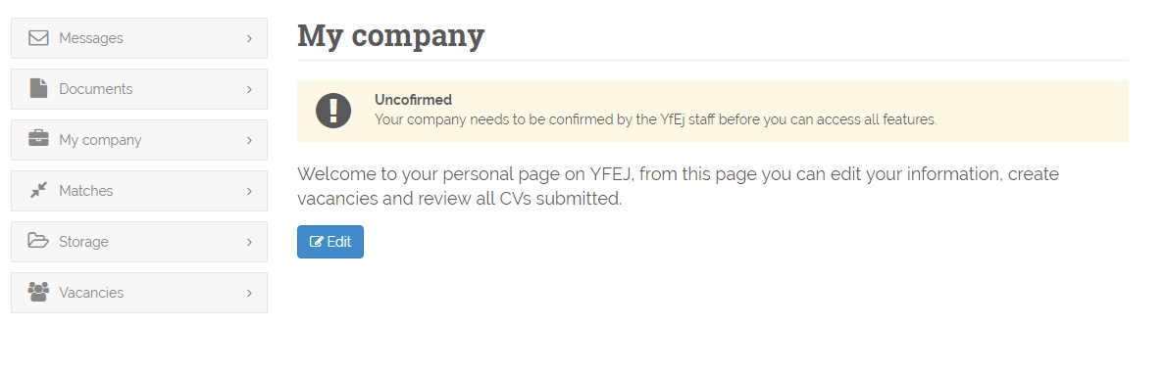
Come partecipare
Processo di registrazione (3/4)
1) Una volta riempite le informazioni on line…
2) … devi aspettare una conferma della registrazione (normalmente richiede qualche giorno) da parte dello staff di YfEj 6.0

Slide 16
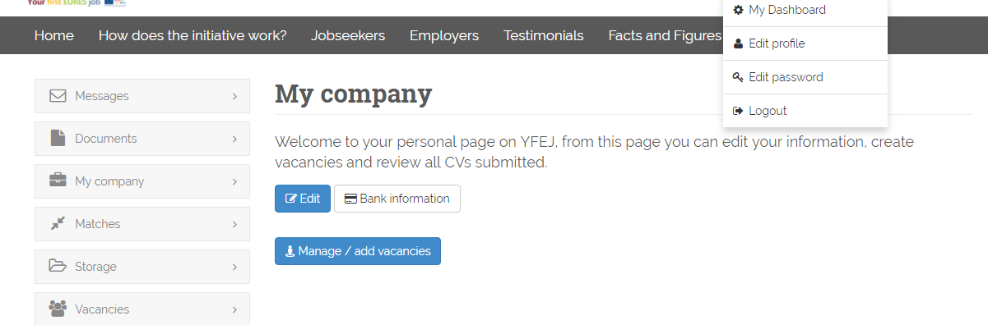
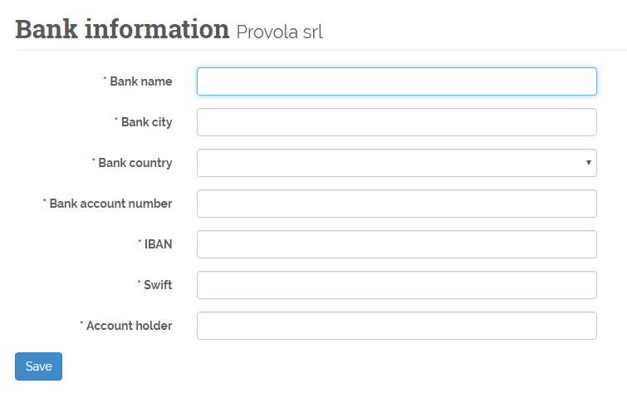
Come partecipare
Processo di registrazione 5/5
Ora che l’azienda è validata hai accesso pieno alla Dashboard: può gestire e aggiungere offerte di lavoro e vedere i profili dei candidati (in linea con l’offerta)
Per favore aggiungi i dati del tuo conto bancario (necessari per rimborsare il programma di integrazione)

Slide 17

Può essere anche più facile …
Se non hai tempo per la registrazione, l’azienda può delegare la procedura ad un Adviser!
In questo caso il legale rappresentante deve firmare una lettera di delega secondo le istruzioni di seguito

Slide 18

Buone ragioni per entrare in YfEj YfEj6
Una rete umana di dimensioni europee, multilingue, composta di Adviser che offrono un pacchetto di servizi di mobilità di qualità: informazione, recrutamento e collocamento insieme a incentivi finanziari dell’UE
Un database di CV a livello europeo
La mobilità dei lavoratori è mobilità delle idee
Tutti i settori economici inclusi
Colmare la carenza di competenze in alcuni settori!
Ricevere informazioni, consulenza e supporto per ospitare un giovane tirocinante!
Fare rete con aziende di livello europeo e affrontare insieme la crisi pandemica

Slide 19




To reach us
yourfirsteuresjob.eu
@YfEj Italia
Your first EURES Job
@YfEURESjob
yourfirsteuresjob.eu

Slide 20

Thanks for your attention
EURES National Coordination Office - Italy
_________
yfej@anpal.gov.it

